Slide 1
Onemocnění srdce I
Anatomie a fyziologie srdce
Vyšetřovací metody v kardiologii
Srdeční selhání
Arytmie

Slide 2
Anatomie a fyziologie srdce
anatomie – síně, komory, septum, chlopně, aorta, plicnice, perikard, epikard, endokard, věnčité tepny
mikroskopická anatomie - převodní systém srdeční, pracovní myokard
fyziologie srdeční činnosti – srdce jako pumpa, srdeční baroreceptory, faktory ovlivňující sílu srdečního stahu (kontrakce, preload, afterload, synergie stahu), endokrinní funkce (ANP, BNP)

Slide 3
Vyšetřovací metody v kardiologii I
anamnéza, fyzikální vyšetření – poslech srdeční ozev, plic, TK, TF, SpO2, hepatomegalie, hepatojugulární reflux, náplň krčních žil, DKK
laboratorní vyšetření – KO, iontogram, Troponin, NTproBNP, DD, funkce ledvin, TSH, fT4, astrup
EKG, zátěžové testy, Holterovo monitorování, HUT test
Echokardiografie
RTG S+P

Slide 4
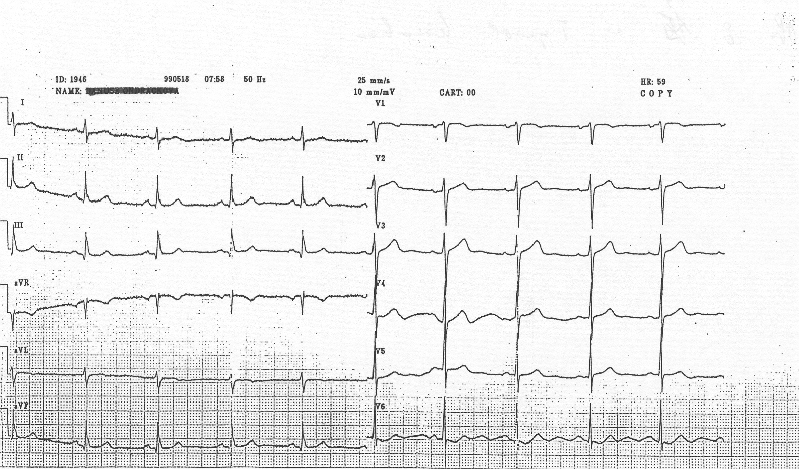
Normální EKG

Slide 5
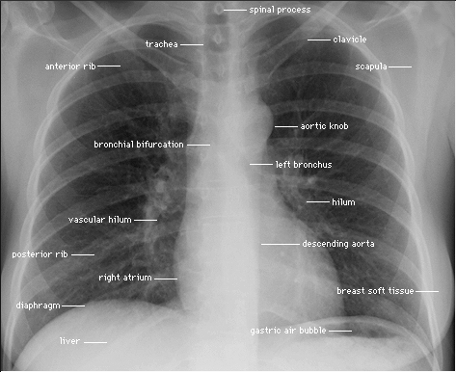
Normální RTG hrudníku

Slide 6
Vyšetřovací metody v kardiologii I
katetrizace – intrakardiální tlaky, měření výdeje, ventrikulografie, koronarografie
CT koronarografie
CT angiografie plicnice, scintigrafie
radionuklidová vyšetření – perfúzní scintigrafie myokardu, SPECT – jednofotonové emisní CT, radionuklidová ventrikulografie
MR – k posouzení přesné lokalizace nekrózy – rozdíl mezi myokarditidou (střední část stěny, subepikardiální), ICHS (transmurální, subendokard.), KMP

Slide 7
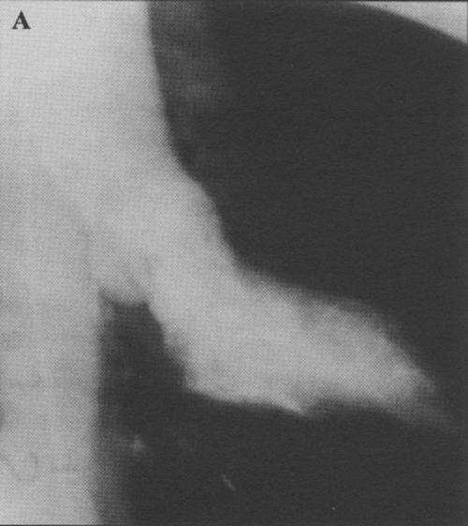
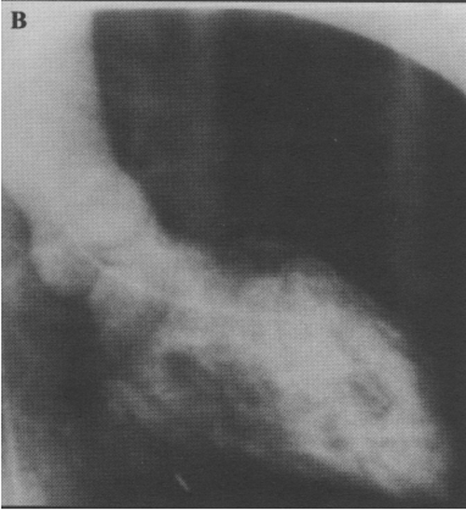
Ventrikulografie

Slide 8
Srdeční selhání I
definice – klinický syndrom vznikající jako důsledek působení KVS chorob na myokard. Ty vedou k systolické a nebo diastolické dysfunkci srdce.
etiologie:
ICHS
hypertenze
kardiomyopatie, myokarditidy, endokarditidy
chlopenní vady
arytmie

Slide 9
Srdeční selhání II
kompenzační mechanizmy:
srdeční hypertrofie
srdeční dilatace
zvýšení aktivity sympatiku
zvýšená aktivita renin – angiotenzin – aldosteronového systému

Slide 10
Srdeční selhání III
druhy selhání
podle selhávající komory – pravostranné, levostranné
podle rychlosti průběhu – akutní, chronické, akutně dekompenzované chronické
podle typu vyvolávající dysfunkce – systolické, diastolické
podle ejekční frakce LK – ze zachovalou (>50%), sníženou (<40%) nebo EF ve středním rozmezí (EF 40-50%)
funkční klasifikace NYHA (New York Heart Association)
NYHA I – bez omezení činnosti
NYHA II – běžné činnosti vyvolávají dušnost
NYHA III – nevelká námaha vyvolává dušnost
NYHA IV – klidová dušnost

Slide 11
Akutní levostranné selhání I
definice – náhlá ztráta schopnosti levé komory přečerpat krev do systémového oběhu (systolické) a nebo odčerpat z plicního řečiště (diastolické)
etiologie – akutní zhoršení chronického selhání, AIM, hypertenze, myokarditidy, kardiomyopatie, ruptura papilárního svalu a jiná poškození chlopní, hyperkinetická cirkulace, arytmie
zhoršující faktory – fyzická námaha, zvýšení přívodu tekutin a solí, infekt, vynechání léků

Slide 12
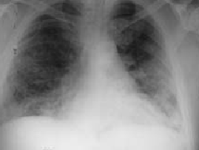
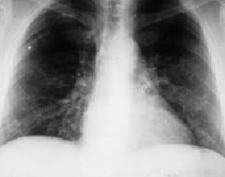
Plicní edém před a po terapii

Slide 13
Akutní levostranné selhání II
příznaky – dušnost, ortopnoe (dušnost horší vleže, obvykle v noci), tachypnoe, pocení, centrální cyanóza, distanční vlhké chropy, expektorace narůžovělého zpěněného sputa
diagnostika
poslechově vlhké nepřízvučné chropy, zpočátku bazálně, později výše, astma cardiale
RTG – hyperémie plicního oběhu, obraz plicního edému, zvětšení srdečního stínu
EKG – arytmie, hypertrofie LK, známky staršího nebo akutního IM
ECHO – dilatace LK, snížení EF, chlopenní vady, poruchy kinetiky

Slide 14
Akutní levostranné selhání III
komplikace – arytmie, kardiogenní šok, žilní trombózy, respirační selhání
léčba:
akutní: poloha vsedě, O₂, nitráty, diuretika, morphin, antiarytmika, při neúspěchu řízená ventilace
středně a dlouhodobá: ACEi, BB, diuretika, MRA, ARNI
nutná léčba vyvolávající choroby – snížení TK, léčba IM, arytmií…

Slide 15
Akutní pravostranné selhání I
definice – náhlá ztráta schopnosti pravé komory přečerpat krev přitékající z velkého oběhu nebo odtékající do malého (plicního) oběhu
etiologie – ICHS, arytmie, přenesení levostranné selhání, náhle vzniklá překážka v oběhu - PE, PNO, perikarditida
příznaky – dušnost (pleurální výpotky), tachypnoe, tachykardie, zvýšená náplň krčních žil, hepatomegalie, ascites, otoky DKK až anasarka, pocení, úzkost

Slide 16
Akutní pravostranné selhání II
diagnostika – přeplnění hrdelnic, cyanóza, bolestivost jater, EKG – pravostranné přetížení, RTG - výpotky, ECHO – dilatace pravostranných oddílů, plicní hypertenze, scintigrafie, angiografie, Doppler žil
komplikace – arytmie, respirační/ jaterní/ renální selhání, predispozice k infektům a DVT
diff. dg. – plicní edém, astmatický/CHOPN záchvat, psychogenní dušnost, IM, pleuritida

Slide 17
Akutní pravostranné selhání III
léčba – kyslík, poloha v polosedu, podle příčiny antikoagulace, trombolýza u PE, diuretika, bronchodilatancia, sedace, obvykle obdobná jako u levostranného
při pneumoniích ATB, mukolytika
při PNO drenáž
preventivní opatření
antikoagulační léčba u rizikových k prevenci PE
antiarytmika, diuretika a léčba chronického srdečního selhání k prevenci akutní dekompenzace

Slide 18
Chronické levostranné selhání I
definice – postupná systolická či diastolická dysfunkce LK
etiologie – opakované akutní srdeční selhání, dlouhodobé působením KVS chorob
příznaky – snížená výkonnost, únavnost, námahová dušnost postupně přicházející v klidovou, postupně neschopnost ležet na rovné podložce, zvyšování počtu polštářů, u starších zhoršení mentálních funkcí, bolesti hlavy, spavost

Slide 19
Chronické levostranné selhání II
diagnostika – fyzikálně – zvedavý úder hrotu, cval, tachykardie, nepřízvučné chrůpky při bazích, RTG – zvětšení LK, zmnožení plicní kresby, venostáza v malém oběhu, EKG – přetížení, hy LK, difúzní známky ischemie, poruchy rytmu – extrasystoly
diff. dg. – dušnost a únava jiného původu, u starších mentální poruchy jiného původu

Slide 20
Chronické levostranné selhání III
komplikace – arytmie, akutní zhoršení s plicním edémem, kardiogenní šok, tromboembolické komplikace ze zpomalení žilního toku
léčba
léčba příčiny – kompenzace hypertenze, léčba ICHS, chlopenních vad, redukce hmotnosti, profylaxe trombózy, omezení příjmu soli, vynechání negativně inotropních léků
ACEI, ARB, MRA, ARNI
diuretika
betablokátory
antiarytmika
u mladších nemocných zvažovat transplantaci srdce

Slide 21
Chronické pravostranné selhání I
definice - postupná ztráta schopnosti pravé srdeční komory přečerpávat krev přitékající z velkého oběhu
etiologie a patogeneze – ICHS, arytmie, plicní choroby (CHOPN, astma, fibróza), CTEPH, porucha chlopenního aparátu, pokročilé levostranné selhání
příznaky – slabost, únavnost, dušnost, otoky DKK gravitační, ztráta chuti k jídlu z městnání v oblasti břicha, nykturie – vleže uvolněné edémy, závratě, nespavost, neklid, zmatenost ze snížené perfúze mozku

Slide 22
Chronické pravostranné selhání II
diagnostika – poslechově známky plicního postižení, cval, zvýšená náplň jugulárních žil, cyanóza, hyperémie jater, HJ reflux,
RTG – zvětšení srdečního stínu, výpotek v pleurálních dutinách – častěji vpravo
EKG – pravostranné přetížení, BPTR, často FS /flutter síní
ECHO – zvětšení, dilatace dx oddílů, plicní hypertenze, v KO polyglobulie

Slide 23
Chronické pravostranné selhání III
komplikace – arytmie, žilní trombózy, plicní embolizace, kožní změny při edémech DKK
diff. dg. – hypoproteinemické edémy, dušnost jiného původu, cyanóza jiného původu, sy horní duté žíly, konstriktivní perikarditida, uroinfekce, ascites a pleurální výpotek jiného původu, otoky renálního původu
léčba – spíše klidový režim, restrikce soli, redukce hmotnosti, ACEI, ARB, BB, MRA, ARNI, diuretika, antiarytmika

Slide 24
Arytmie I
definice – poruchy tvorby a nebo vedení srdečního vzruchu
etiologie:
poškození struktur převodního systému ischemií, zánětem, toxicitou xenobiotik
hypertenze, iontové dysbalance, hormonální dysbalance, podání léků, neurovegetativní dystonie

Slide 25
Arytmie II
příznaky – pocit nepravidelnosti chodu srdce, bušení, bušení se vznikem stenokardií, vynechávání, závratě, synkopy, pády, slabost, nevýkonnost, až NSS
diagnostika – EKG, fyzikální vyšetření k vyloučení hypertyreózy, hypertenze, chlopenních vad, Holter, zátěžové EKG, ECHO, event recorder, loop recorder, iontogram, TSH, fT4, vyšetření vegetativního systému HUT test (head-up tilt test)
komplikace – srdeční selhání, hypotenze až šok, KMP, manifestace poruch prokrvení mozku – synkopa

Slide 26
Arytmie III
Dělení dle mechanizmu
z poruch tvorby vzruchu
z poruch vedení vzruchu
z poruch tvorby i vedení vzruchu
Dělení dle projevů
tachykardie, bradykardie, eufrekvenční

Slide 27
Arytmie z poruch tvorby vzruchu I
respirační arytmie – změny TF s dýcháním
bradyarytmie
syndrom nemocného sinu (SSS) – akutně atropin, dlouhodobě kardiostimulátor
syndrom karotického sinu – podráždění sinu vede k aktivaci vagu, reflexní pokles TK a TF, synkopa
hypotyreoza, hyperkalemie, hypoxemie, centrální …

Slide 28
Arytmie z poruch tvorby vzruchu II
tachyarytmie
sinusová tachykardie – převaha sympatiku, hypertyreóza, kardiální selhávání, plicní embolizace, reflexně při poklesu TK, léčba – základní onemocnění, beta-blokátory, verapamil
fibrilace síní – nejčastější arytmie, mikroreentry arytmie, kroužení vzruchu chaoticky v síních - nevyvolá adekvátní stah síní, nepravidelný převod na komory, léčba – kontrola rytmu/kontrola frekvence
  kontrola rytmu - kardioverze
    farmakologická – propafenon, amiodaron
    elektrická - el. výboj v celkové anestezii
  kontrola frekvence – BB, verapamil, digoxin
  nutná antikoagulace (obvykle trvale): LMWH, VKA, DOAC
  úspěch léčby závisí na věku, komorbitidách a velikosti LS.

Slide 29
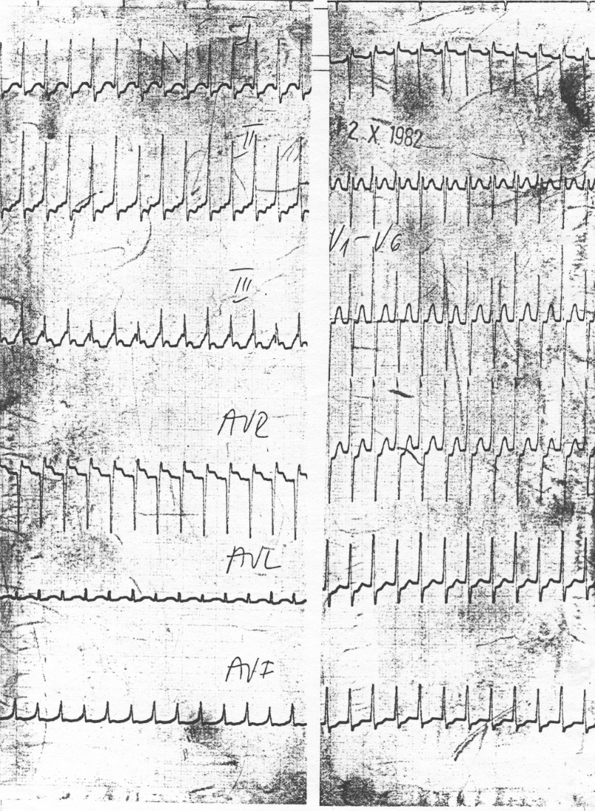
Sinusová tachykardie

Slide 30
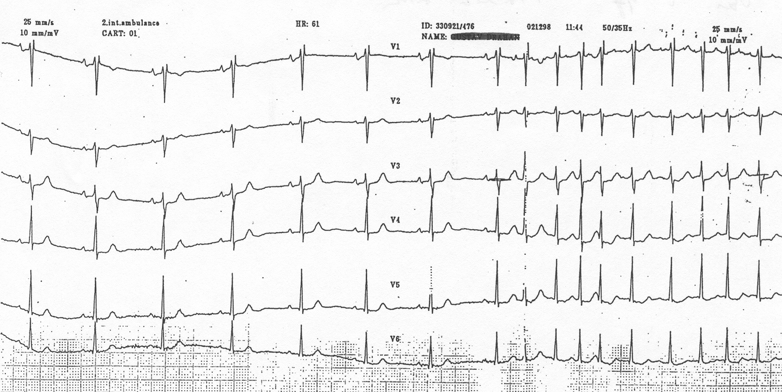
Fibrilace síní

Slide 31
Arytmie z poruch tvorby vzruchu III
flutter síní – makroreentry arytmie - krouživý vzruch po síních vyvolává rychlé drobné pravidelné depolarizace síní – pravidelný převod na komory. Léčba – jako fi síní
komorová tachykardie – 3 a více za sebou následující široké komorové komplexy, vede k hypotenzi, synkopě, srdeční zástavě. Léčba – dle závažnosti antiarytmika, akutně defibrilace, při recidivách ICD

Slide 32
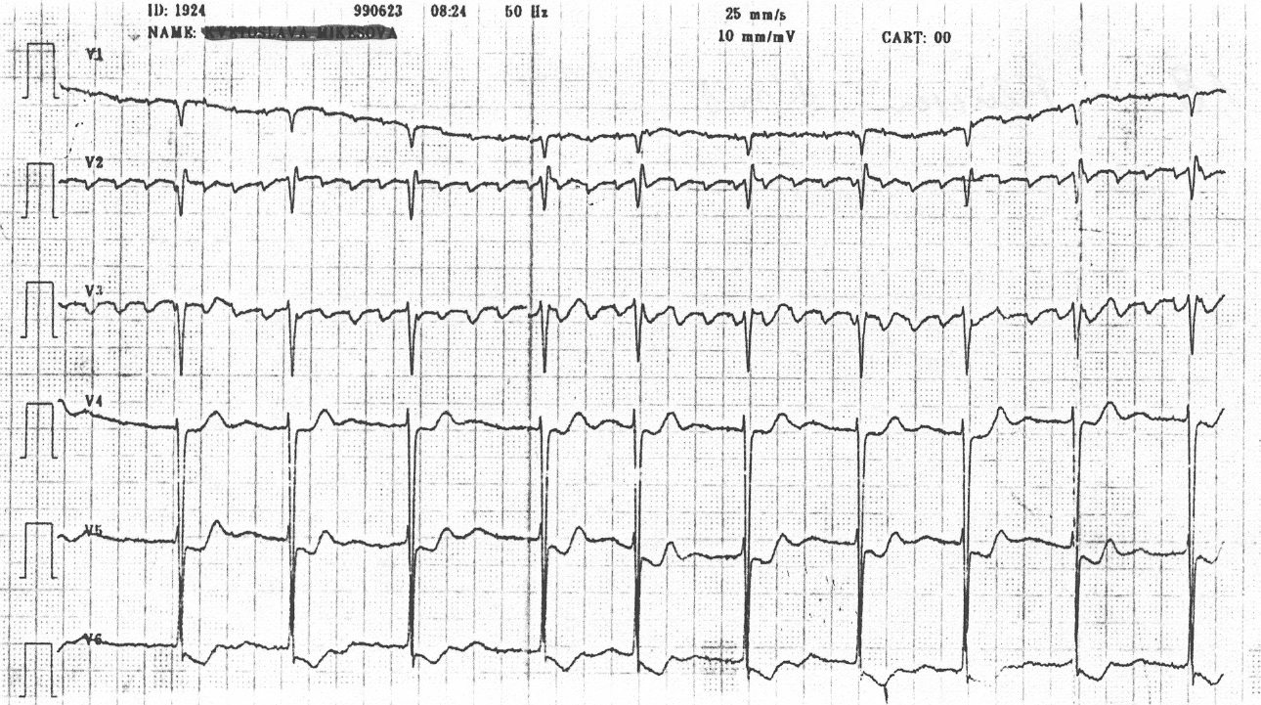
Flutter síní

Slide 33
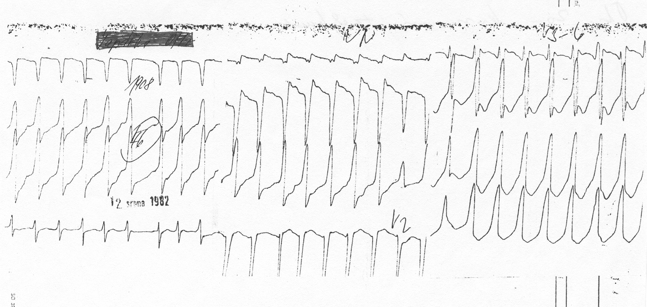
Komorová tachykardie

Slide 34
Arytmie z poruch tvorby vzruchu IV
komorový flutter, komorová fibrilace – maligní arytmie, kontrakce komor hemodynamicky neúčinné, zástava oběhu, bezvědomí. Léčba – defibrilace 150J u bifazických defibrilace, profylaxe recidiv – antiarytmika, event. ICD

Slide 35
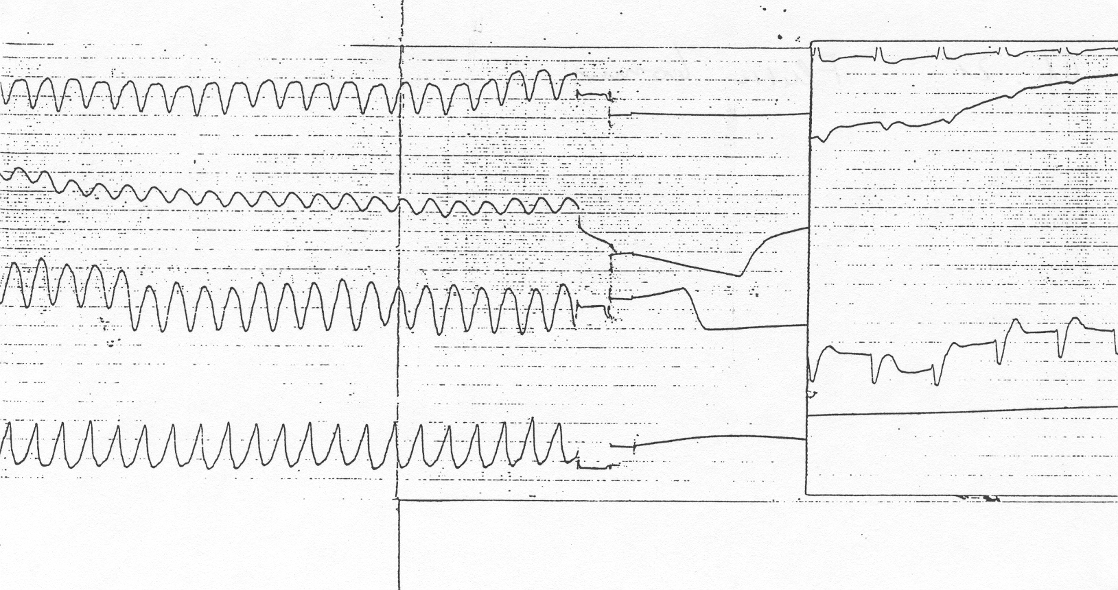
Komorový flutter

Slide 36
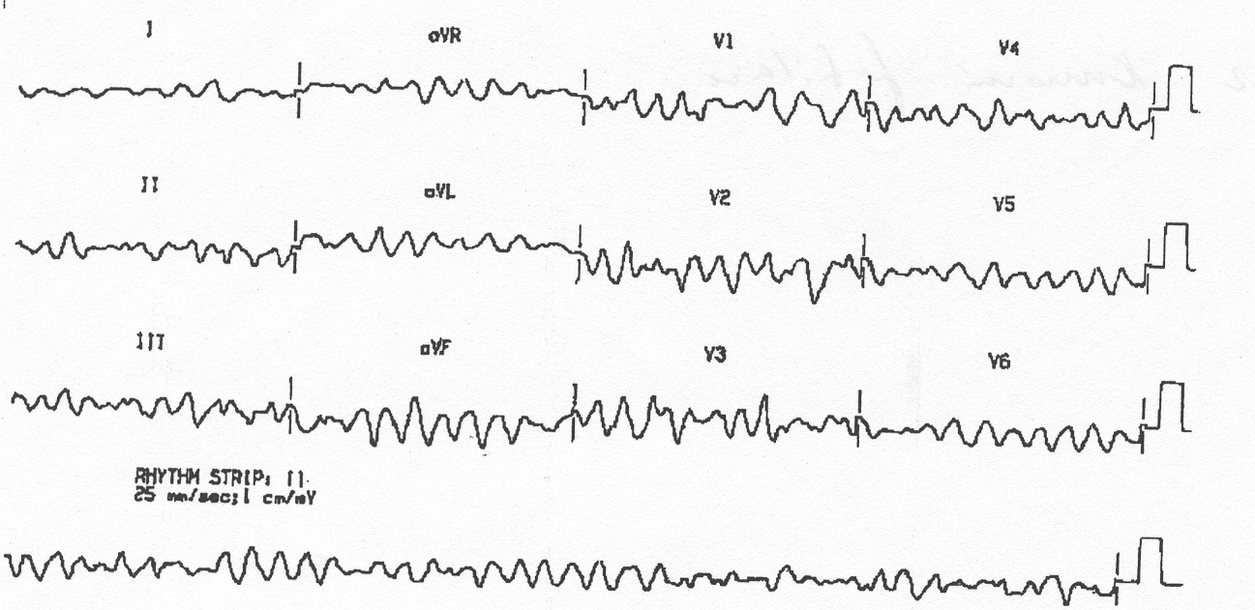
Komorová fibrilace

Slide 37
Arytmie z poruch vedení vzruchu I
poruchy A-V vedení = AV blokády:
I. stupeň - prodloužení PQ intervalu >0,2s
II. stupeň:
Typ – Wenckebach – postupné prodlužování PQ až vypadne jeden QRS
Typ – Mobitz – výpadek QRS bez prodlužování PQ – vážnější, porucha distálněji v převodním systému
III. stupeň – kompletní a-v blokáda, síně 70/min, komory 30-40/min, náhradní junkční nebo idioventrikulární rytmus
léčba – akutně atropin, kardiostimulátor, typické pro předávkování digoxinem, BB, verapamilem

Slide 38
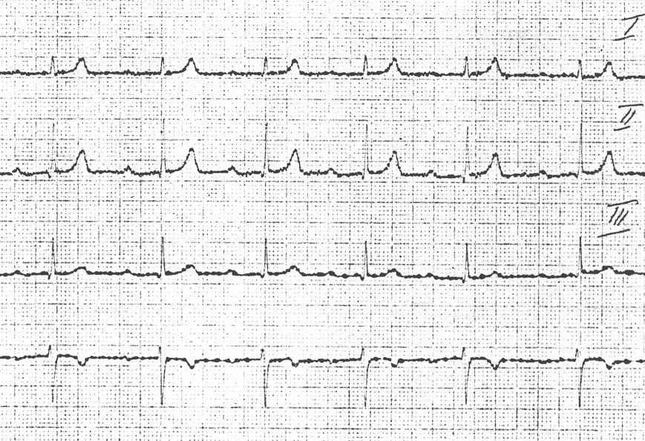
A-v blokáda I. stupně

Slide 39
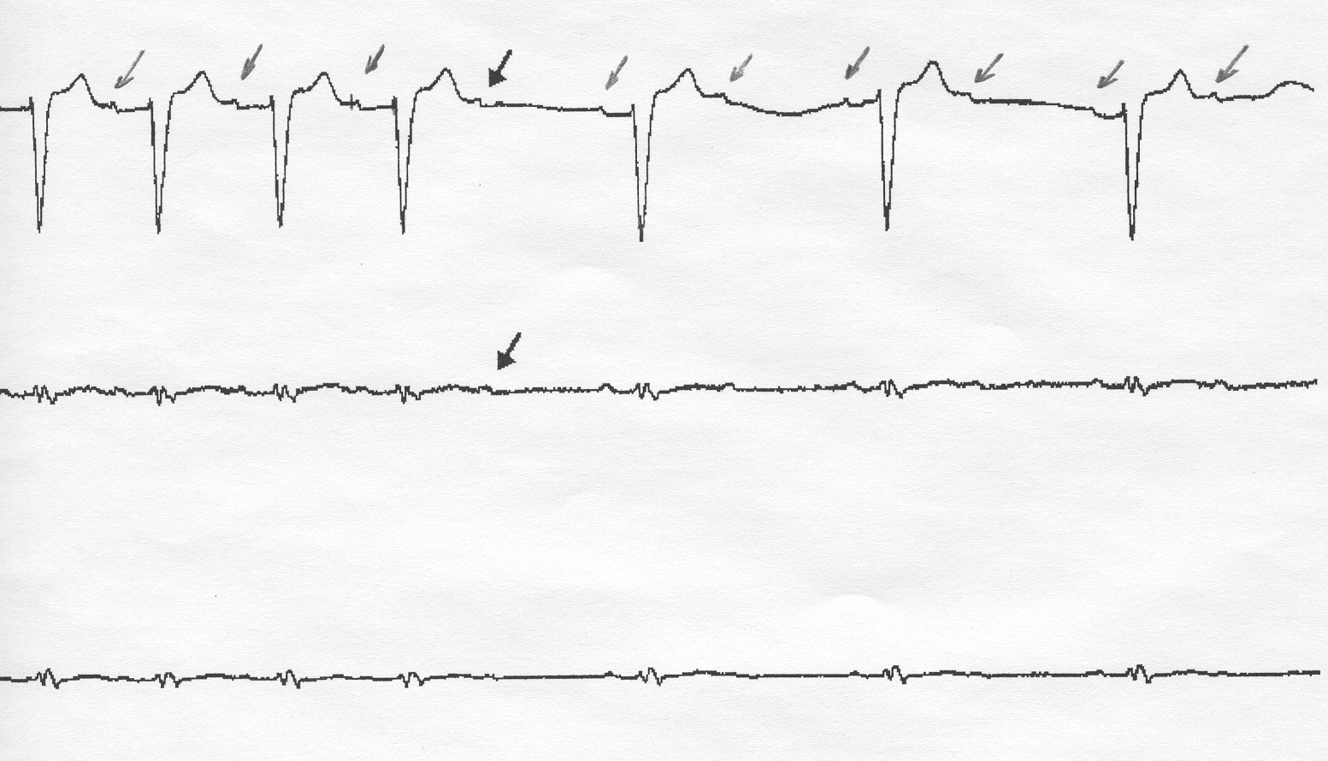
A-v blokáda II. stupně

Slide 40
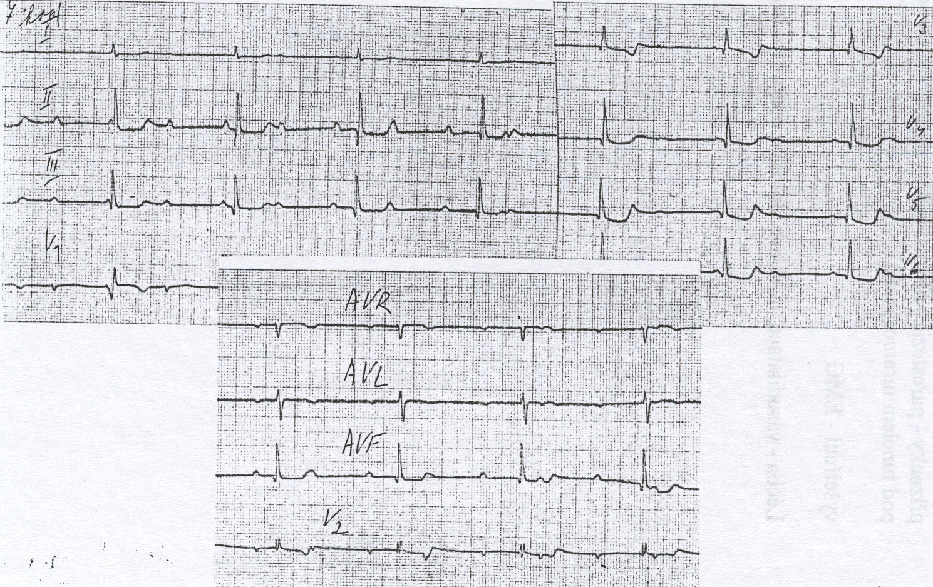
A-v blokáda III. stupně

Slide 41
Arytmie z poruch vedení vzruchu II
blokáda pravého Tawarova raménka (RBBB) – impuls se dostává nejprve na septum, pak do LK, potom do PK, proto rozšířený a rozštěpený komplex QRS (rSR ve V1,2)
blokáda levého Tawarova raménka (LBBB) – impuls prochází nejprve do PK, potom do LK (pozit. QRS ve V5,6)
QRS 0.1-0,12s – inkompletní, nad 0,12s kompletní
preexcitace – WPW syndrom – zkrácení převodu přídatnými vlákny mezi síněmi a komorami - tendence k tachykardiím, zkrácení PQ pod 0,12s, rozšíření QRS o delta vlnu

Slide 42
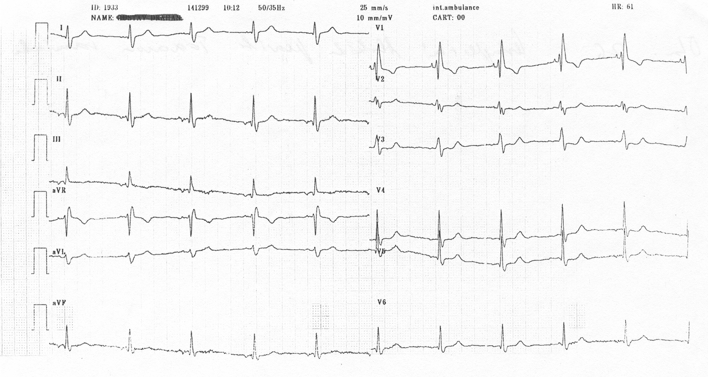
Blokáda pravého Tawarova raménka

Slide 43
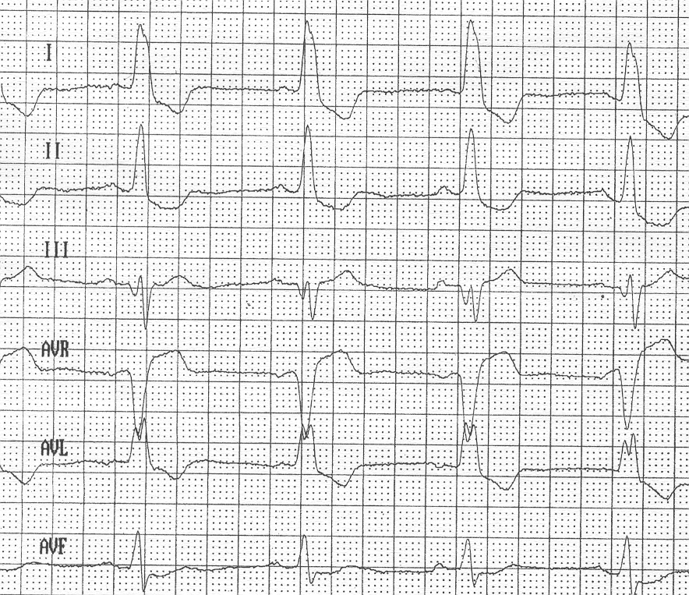
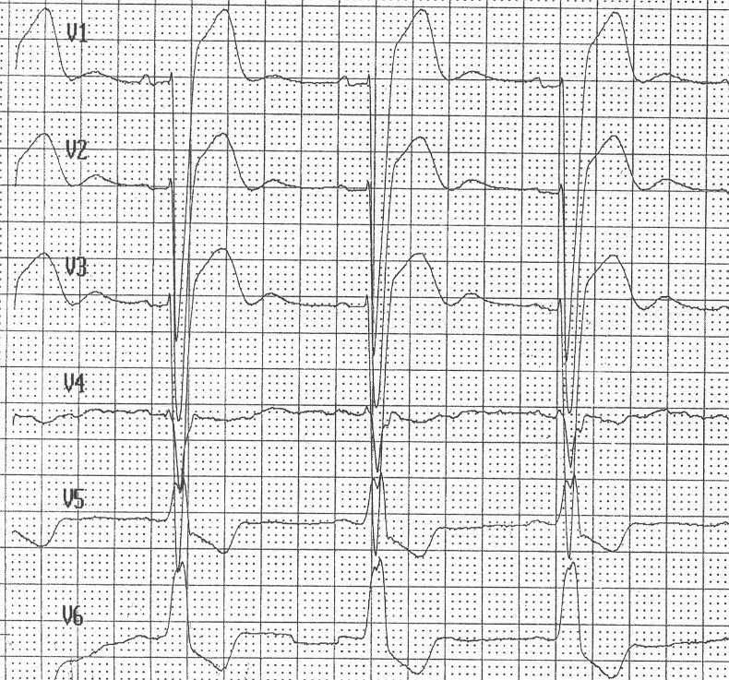
Blokáda levého Tawarova raménka

Slide 44
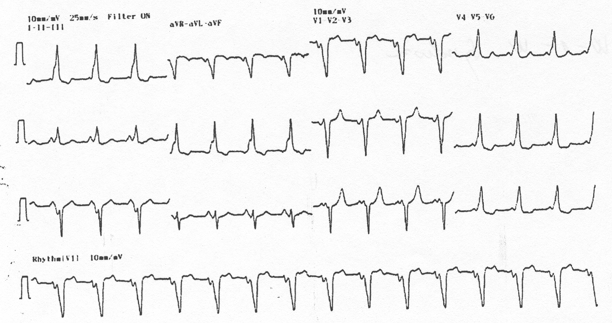
Preexcitace – WPW syndrom

Slide 45
Léčba arytmií
léky – betablokátory, amiodaron, dronedaron, propafenon, verapamil, digoxin – rozděleny do 5 tříd
kardiostimulátory – při bradyarytmiích, označení písmeny kóduje vlastnosti stimulátoru
kardiovertery defibrilátory (ICD) – u recidivujících maligních arytmií
ablace – katetrově (radiofrekvenčně, kryoablace) destrkukce arymtogenního substrádu (přidatných drah a ektopických ložisek)

Slide 46
Děkuji za pozornost

